Slide 1
算法与编程 P61

Slide 2
问题１：大家知道计算机系统的基本构成由硬件与软件组成，但是其灵魂是什么？

Slide 3
问题2 :程序是计算机的灵魂，但计算机的灵魂是谁赋予的？
只有掌握了编程，才成为计算机的主人，今天我们就要学习程序是如何来解决实际问题的。

Slide 4
计算机解决问题的三个阶段：
１、分析问题
２、寻找解决问题的途径和方法
３、用计算机处理

Slide 5
一、什么是算法
做任何事情都有一定的步骤：
例1、考大学：填报名单，交报名费，拿到准考证，按时参加考试，得到录取通知书，到指定学校报到注册
例2、泡茶问题：

Slide 6
泡茶问题
要想泡茶喝，但当时的情况是：开水没有，烧水壶要洗，茶壶和茶杯要洗；火已经生好了，茶叶也有了。请你设计一种最佳算法来完成泡茶工作。
提示：
泡茶前要做的事情有：洗水壶(2)、洗茶壶(2)、洗茶杯(1)、灌凉水(0.5)、拿茶叶(0.5)、烧开水(10)。

Slide 7
泡茶最佳算法
洗茶壶 | 洗茶杯 | 拿茶叶
洗水壶(2) | 灌凉水(0.5) | 烧开水(10) | 泡茶喝

Slide 8
农夫、狼、山羊和蔬菜过河问题
一个农夫带着一条狼、一头山羊和一篮蔬菜过河，但只有一条小船，并且每次只能让农夫带一样东西过河。农夫在场的情况下一切相安无事，一旦农夫不在，狼会吃羊，羊会吃蔬菜。问聪明的农夫如何能安全地将这三样东西带过河。

Slide 9
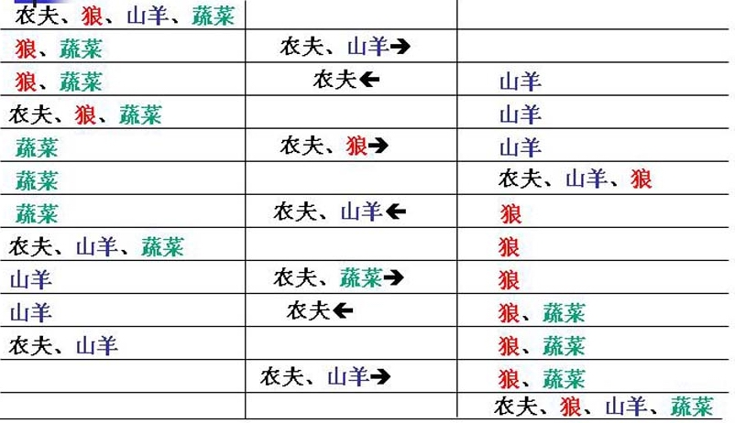
农夫、狼、山羊和蔬菜过河问题

Slide 10
算法有何特征？
确定性：算法中的每一步必须是明确的，不可以有“多义性”或“歧义性”。
有效性：算法中的每一步必须是计算机能够有效执行，并且能得到有效结果的。
有穷性：算法中的步骤应是有限的。
程序是计算机的灵魂，算法才是程序设计的灵魂！

Slide 11
算法怎么表示 ？
（１）自然语言：就像写文章时所列的提纲一样，有序地用简洁的语言加数学符号来描述。
（２）流程图：常用的构件见P63
（３）计算机语言
（程序设计语言如QBASIC、VB、PASCAL、Ｃ、 C++、Java等。）

Slide 12
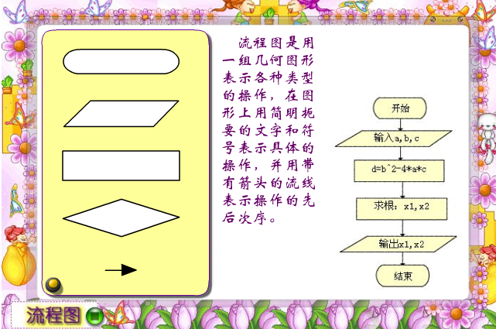

Slide 13
闰年问题
我们通常所说的一年为365天，其实是个约数，准确的数字应该是365.2422日。那么一年365天，就与实际一年相差了0.2422日，这样四年之后就比实际的一年少了1天。为了弥补这个差值，历法规定，4年设一闰。那么如何判断一年是否为闰年呢？
提示：
1、能被4整除但不能被100整除
2、能被400整除
只要满足上述条件之一的，就是闰年

Slide 14
闰年问题（算法）
自然语言表达如下:
输入年份n
如果n能被4整除但不能被100整除，或者n能被400整除，
那么输出n是闰年
否则输出n不是闰年

Slide 15
闰年问题
开始
程序流程图
输入变量n的值
(n mod 4=0 and n mod 100<>0)
Or (n mod 400=0)
Y
N
输出n是闰年！
输出n不是闰年！
结束

Slide 16
程序语言
高级程序语言：
Visual Basic 、Pascal、C、Java等 低级语言；
汇编语言
计算机能够直接识别的语言
机器语言

Slide 17
判断闰年问题（程序实现）
Private Sub Form_Load()
  s = InputBox("请输入年份：")
  n = Val(s)
If n Mod 400 = 0 Or (n Mod 4 = 0 And n Mod 100 <> 0) Then
MsgBox s + "年是闰年！"
Else
MsgBox s + "年不是闰年！"
End If
End sub

Slide 18
程序的三种基本结构
顺序结构
分支结构
循环结构

Slide 19
流程图示例
1、顺序结构流程图
晓明每天早上起来按图所示流程图做上学前的准备工作 ：
开始
刷牙，洗脸
喝水吃早饭
背书包上学
结束

Slide 20
顺序结构
输入两个数a和b的值，编写程序，交换a和b的值，并输出a和b的值。
例如：
输入：a＝”可乐”，b＝”牛奶”，
输出：a＝”牛奶”，b＝”可乐”。

Slide 21
流程图：
开始
开始、结束框
输入a、b的值
输入、输出框
c=a
处理框
a=b
b=c
输出a、b的值
结束

Slide 22

程序实例
Input a,b
a=3
b=6
c=2*a+b
print ( c )
End

Slide 23
2、分支结构流程图
如图所示的流程图片断，是反映某班体育课下课的流程：
开始
下课了
Y
下节是电脑课？
N
去电脑教室
去其它教室
结束

Slide 24
分支结构
电费收缴问题：
50度及以下时，单价为0.53元；50度以上，单价为0.56元；要求程序能根据输入的电度数，求出电费。请写出算法。

Slide 25
流程图：
开始
输入电的度数dushu
如果 dushu<=50
判断框
Y
N
Dianfei=dushu * 0.53
Dianfei=50 * 0.53+(dushu-50)*0.56
输出dianfei的值
结束

Slide 26
程序实例
Input x
x=5
If x>10 Then
y=2*x
Else
y=x*x+1
End If
print ( y )
End

Slide 27
3、循环结构流程图
如图所示的流程图，是反映用数码相机拍照的流程：
开始
返回
拿出相机
Y
存储空间满了？
N
不能拍照了
取 景
结束
按下快门

Slide 28
循环结构
求1+2+3·········+100
请你写出这个算法。

Slide 29
流程图：
开始
输入s的值
s=0
i=1
i<=100
N
Y
S=s+i
i=i+1
输出s的值
结束

Slide 30
程序实例
Input s,I
s=0
i=1
while i<= 100
s=s+i
i=i+1
wend
print s
End
Input s
S=0
For i=1 to 100
S=s+I
Next I
Pint s

Slide 31
拓展提高
Input x,i
x=2
i=1
while i<= 5
If x<i Then
x=x+i
End if
i=i+1
wend
print ( x )
End
Input x
x=10
If x<8 Then
For i=1 to 3
x=x+i
Next i
Else
x=x-2
End If
Msgbox ( x )
End Sub

